Slide 1
第 4 章 向量处理机
向量处理机：具有向量数据表示的处 理机
向量流水处理机——时间重叠
阵列处理机 ——资源重复

Slide 2
4.1 向量的流水处理
与向量流水处理机
4.1.1 向量的流水处理
向量的流水处理：选择使向量运算最能充分发挥出流水线性能的处理方式。
？思考：要计算D=A*(B+C)，其中，A、B、C、D都是具有N个元素的向量，应该采用什么样的处理方式才能最充分发挥流水线的效能呢? 
Notes:
虽然向量运算比标量运算更易发挥出流水线的效能，但如果处理方式选择不当也不行。选择使向量运算最能充分发挥出流水效能的处理方式，就是向量的流水处理要研究的问题。它常和所采用计算机的结果有关。不同的向量处理方式会对流水处理机的结构、组成提出不同的要求，而结构和组成不同的向量处理机反过来也会要求采用不同的向量流水处理方式。

Slide 3
向量的几种处理方式：以D=A*（B+C）为例
  横向处理方式
  逐个求D向量元素 ：bi+ci-〉k，k*ai-〉di
      不是流水处理方式，存在相关
  纵向处理方式
  先求所有的K=（B+C），再求所有的A*K
    是流水处理，需要每拍取得成对元素
  分组纵横处理方式
  把该向量分割成若干个组，使每个组都能装入向量寄存器中，每组按纵向处理，组间采用软件方法编制循环程序的方式依次循环处理。
    解决主存与流水线速度不匹配问题
Notes:
如果采用逐个求D向量元素的方法，即访存取a_{i}、b_{i}、c_{i}元素，按上述算术表达式求出d_{i}，再取a_{i+1}、b_{i+1}、c_{i+1}，求d_{i+1}，这种处理方式我们称其为横向(水平)处理方式。
有了这种分组纵横处理的方式，就可以对向量长度N的大小不加限制。

Slide 4
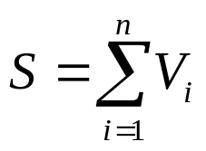
4.1.2 向量流水处理机的结构
向量流水处理机（Vector Processor）是指将向量数据表示与流水线技术相结合，能进行向量流水处理的处理机。
1. 向量处理机的指令系统
一般应包含有向量型和标量型两类指令。向量型运算类指令一般又可以有如下几种： 
向量V1运算得向量V2， 如V2=SIN(V1)； 
向量V运算得标量S， 如 ； 
向量V1与向量V2运算得向量V3，如V3=V1∧V2； 
向量V1与标量S运算得向量V2， 如V2=S*V1。

Slide 5
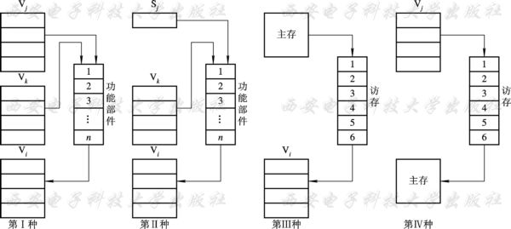
CRAY-1的4种向量指令
Notes:
CRAY-1有标量类和向量类指令共128条，其中有4种向量指令如图5-32所示。第Ⅰ种源向量分别取自两个向量寄存器组V_{j}、V_{k}，结果送向量寄存器组V_{i}。第Ⅱ种与第Ⅰ种的差别只在于它的一个操作数取自标量寄存器S_{j}。其中的n是流水线功能部件经过的时钟数。第Ⅲ、Ⅳ种是控制主存与V_{i}向量寄存器组之间成组数据传送。访存流水线建立时间为6拍。

Slide 6
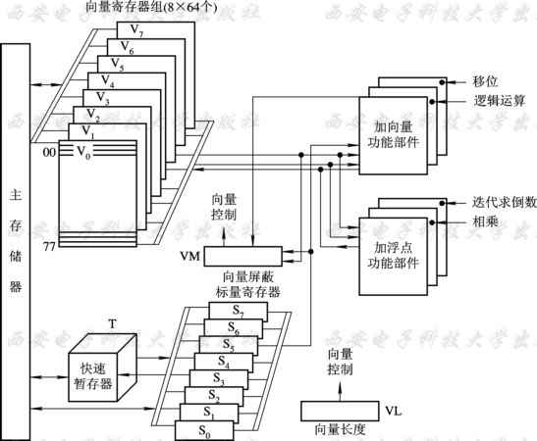
2. 向量流水处理机的结构
CRAY-1的向量流水处理部分简图
Notes:
CRAY—1是由中央处理机、诊断维护控制处理机、大容量磁盘存贮子系统、前端处理机组成的功能分布异构型多处理机系统。中央处理机的控制部分里有总容量为256个16位的指令缓冲器，分成4组，每组为64个。 
中央处理机的运算部分有12条可并行工作的单功能流水线，可分别流水地进行地址、向量、标量的各种运算。另外，还有可由流水线功能部件直接访问的向量寄存器组V₀~V₇、标量寄存器S₀~S₇及地址寄存器A₀~A₇。
向量寄存器部分由512个64位的寄存器组成，分成8组，编号为V₀～V₇。每个向量寄存器组V_{i}可存放最多含64个分量(元素)的一个向量。因此向量寄存器组部分同时可存放8个向量。对于长度超过64个分量的长向量可以由软件加以分段处理，每段64个分量。为处理长向量而形成的程序结构称为向量循环。每经一次循环，处理一段。分段中，余下不足64个分量的段作为向量循环的首次循环，最先处理。
Vi（向量寄存器组）冲突：并行工作的指令使用相同的Vi。
功能部件冲突：并行工作的指令使用同一功能部件。
通过链接技术实现向量指令之间大部分时间并行

Slide 7
3. 提高向量流水处理性能的技术
多流水线功能部件并行，流水线链接，加快条件语句和稀疏矩阵处理，加快向量的归约操作等。
流水线链接技术
当两条指令出现“写后读”相关时，若它们不存在功能部件冲突和向量寄存器(源或目的)冲突，就有可能把它们所用的功能部件头尾相接，形成一个链接流水线，进行流水处理。
链接特性实质上是把流水线“设置专用部件”的思想引入到向量执行过程的结果。

Slide 8
向量运算中的相关和冲突
  向量运算中的数据相关和功能部件冲突：
  采用顺序发射顺序完成方式
  (1)写读数据相关。
  (2)读读数据相关，或向量寄存器冲突。
  (3)运算部件冲突。
  V0 ← V1＋V2 V0 ← V1＋V2
  V3 ← V4 × V5 V3 ← V0 × V4
  (a)不相关的指令 (b)写读数据相关

Slide 9
V0 ← V1＋V2 V0 ← V1＋V2
V3 ← V4＋V5 V3 ← V1 × V4
(c)功能部件冲突 (d)读读数据相关
链接技术(chaining)
  当前一条指令的结果寄存器可以作为后继指令的操作数寄存器时，多条有数据相关的向量指令并行执行，这种技术称为流水线的链接技术。

Slide 10
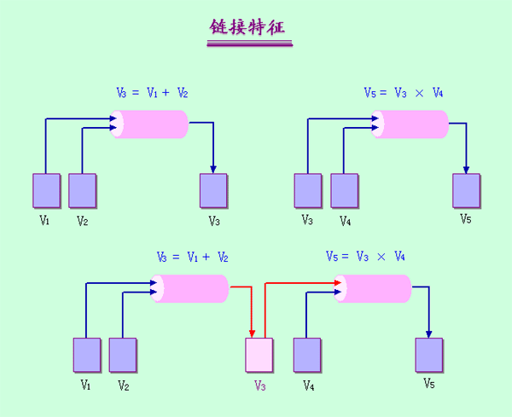

Slide 11
向量链接的一些主要要求(除了要保证无向量寄存器使用冲突和无向量功能部件使用冲突的条件之外 )
◆ 在进行链接的时候，只有在前一条向量指令的第一个结果元素送入结果向量寄存器的那一个时钟周期才可以进行链接，若错过该时就不能进行链接。
◆ 只有当前一条向量指令全部执行完毕，释放相应的向量寄存器资源后才能执行后面的向量指令。
当一条向量指令的两个源操作数分别是两条先行向量指令的结果寄存器时，要求先行的两条向量指令产生运算结果的时间必须相等即要求有关向量功能部件的延迟时间相等。
◆ 只有所有可以链接执行的向量指令的向量长度相等时，它们之间才能链接执行，否则它们之间也不能链接执行。

Slide 12
4.2 阵列处理机的原理
主要内容：
阵列处理机的基本结构和特点
阵列处理机的特点
SIMD计算机的互连网络
共享贮存构形阵列处理机中并行存储器的无冲突访问

Slide 13
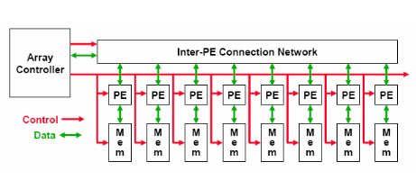
什么是阵列处理机？
阵列处理机是将大量重复设置的处理单元（PE），按一定的方式互连成阵列，在单一控制部件（CU）的控制下，对各自所分配的不同的数据并行执行相同操作
指令级并行的SIMD计算机
Notes:
回顾实现并行的途径、结构-》流水线、阵列处理机、多处理机系统
给出阵列处理机的概念，结合图说明并行级别。

Slide 14
4.2.1 阵列处理机的构型和特点
阵列处理机通常由1个控制器(CU)，n个处理器(PE)，m个存储模块(M)及1个互连网络(ICN)组成。
阵列处理机结构的差异主要体现在存储器的组成方式和互连网络的作用不同。
由存储器的组成方式不同互连网络的作用不同进行分类
    分布存储器的并行处理结构
    共享存储器的并行处理结构
Notes:
CU将单一指令流播送至各个PE，而所有活动的PE将从相应的M中取出各自所需的数据元素（多数据流），以同步的方式执行该条指令。
共同特点：
①设置多个同样的处理单元 PE，按不同的方式相互连接。
②有统一的控制部件 CU 控制。
③对数据并行地进行规定的操作。

Slide 15
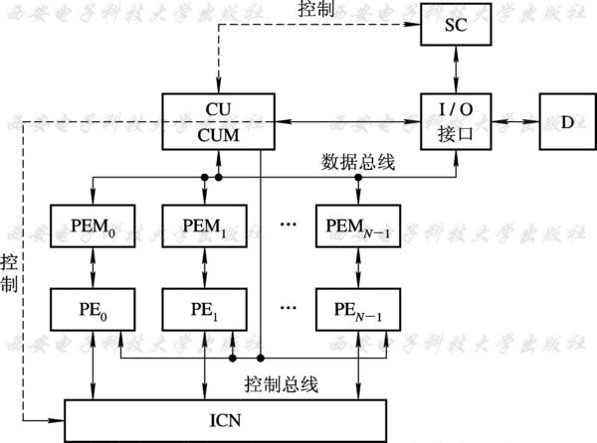
具有分布存储器的阵列机结构
Notes:
各处理单元之间的通信采用 ICN 互连网络，实现数据的传送、交换。
为了高速有效地处理向量数据，这种构形要求能把数据合理地预分配到各个处理单元的局部存储器中，使各处理单元PE_{i}主要用自己的局存PEM_{i}中的数据运算。分布于各PEM的数据，可以经系统数据总线从外部输入，也可以用控制总线经控制部件播送。在执行向量指令时，可使用屏蔽位向量控制，让某些PE不工作(不活跃)。运算中，PE间可通过互连网络(InterconnectionNetwork,ICN)来交换数据。互连网络的连通路径选择也由控制部件统一控制。

Slide 16
特点：
存储模块由每个PE自带。
管理处理机SC负责系统资源的管理功能。
数据应预先分配到各个处理单元的局部存储器PEM中
ICN实现PE到PE的通信，从而实现数据的传送、交换。
Notes:
处理单元阵列通过控制部件接到管理处理机SC上。管理处理机是一种通用机，用于管理系统资源，完成系统维护、输入/输出、用户程序的汇编及向量化编译、作业调度、存储分配、设备管理、文件管理等操作的功能。因此包括处理单元阵列、互连网络和控制部件在内的阵列处理部分，可以看成是系统的后端处理机。

Slide 17
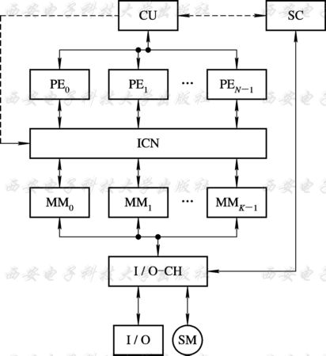
具有集中式共享存储器的阵列机结构
Notes:
这种结构是把 k个存储器集中在一起构成，经过 ICN，被n个处理单元所共享
这里k 总是大于或等于 n。

Slide 18
特点：
k个存储分体集中组成系统存储器
数据应合理分配到各个存储分体中
n个PE共享k个存储分体。
ICN实现了PE到PEM的通信，使尽可能多的PE能无冲突地访问共享的主存模块。又称对准网络。
k 总是大于或等于 n
比较：
分布式每个PE有局部存储器，集中式共享存储器。
ICN的作用不同：分布式PE ←→ PE，集中式PE←→M。
Notes:
与分布式存储器构形不同的另一个地方是互连网络ICN的作用不同。其互连网络是用于在处理单元与存储器分体之间进行转接构成数据通路，希望各处理单元能高速灵活地动态与不同的存储分体相连，使尽可能多的PE能无冲突地访问共享的主存模块。因此有的阵列处理机称它为对准网络(AlignmentNetwork)。
在分布存储的阵列机中，只要数据分配得当，各Pei将从各自的本地存储器Mi中获得所需要的数据;CU中除了存放系统程序和用户程序外，也可存放各个PEi所需共享的数据。共享存储阵列中，存储模块以集中形式为所有的PE共享，当两个需要交换数据的PE之间无共享存储单元时，就需要经过多次传输，方可实现交换。
不管哪种结构，对于标量型指令，CU中的运算部件可直接执行；对于向量型指令，它就将此指令播送给各个PE同步执行。
希望能够高速、连接方式灵活，这样的网络相对前一种结构要复杂些，适合于处理单元数量不太多的系统中。

Slide 19
4.2.2 阵列处理机的特点
1.利用资源重复方法，开发并行性中的同时性
所有PE操作相同，数据不同；
与流水线的方法不同点；（时间重叠）
侧重向量处理方面；
2.连接模式
ICN的不同连接模式确定阵列处理机的不同结构，影响并行算法的实现方法；
ICN的设计成为并行处理的重点问题之一。
Notes:
1、 并行处理机的单指令流多数据流处理方式和由它产生的特殊结构是以诸如有限差分、矩阵、信号处理、线性规划等一系列计算问题为背景发展起来的。这些计算问题的共同特点是可以通过各种途径把它们转化成为对数组或向量的处理，而并行处理机正好利用多个处理单元对向量或数组所包含的各个分量同时计算， 从而获得很高的处理速度。与同样擅长于向量处理的流水线处理机相比，并行处理机利用的是资源重复，而不是时间重叠；利用并行性中的同时性，而不是并发性。它的每个处理单元要同等地担负起各种运算功能，但其设备利用率却可能没有多个单功能流水线部件那样高。因此，只有在硬件价格有了大幅度下降及系统结构有了较大改进的情况下，并行处理机才能具有较好的性能价格比。并行理机主要是靠增大处理单元个数来提高运算速度，比起向量流水线处理机主要依靠缩短时钟周期来说， 速度提高的潜力要大得多。
2、与流水线处理机不同的另一方面是阵列处理机使用简单规整的互连网络来确定处理单元间的连接。互连网络的结构形式限定了阵列处理机可用的解题算法，也会对系统多种性能指标产生显著影响，因此，互连网络的设计是重点

Slide 20
3、专用性
根据一定的互连网络连接模式与一定的算法相联系 ，用于完成某一专用的功能。这样的并行处理机属于专用计算机。
4、复合性
一个完整的系统是由三个部分复合而构成的。
① 多个处理单元组成阵列，并行地处理向量
② 功能极强的控制部件实际是一台标量处理机
③ 系统的管理功能由高性能单处理机担负
Notes:
3、并行算法与并行处理机结构密切相关至于编译时间的多少，则不仅与阵列机结构有关，也与机器语言的并行性程度有关，特别是想要提高阵列处理机的通用性，建立一个有向量化功能的高级语言编译程序就是非常必要的了。
4、正因为如此，阵列处理机还必须用一台高性能单处理机作为管理计算机来配合工作，运行系统的全部管理程序。所以，阵列处理机实质上是由专门对付数组运算的处理单元阵列组成的处理机、专门从事处理单元阵列的控制及标量处理的处理机和专门从事系统输入/输出及操作系统管理的处理机组成的一个异构型多处理机系统。

Slide 21
4.3 SIMD计算机的互连网络
4.3.1 互连网络与互连函数
1.基本功能
互连网络主要完成结点与结点间的连接，连接和控制方式不同，连接效果不同。
2.互连网络的设计思路
根据应用需要（互连网络属性），选择合理的特征方式，考虑互连网络的性能因素，综合加以合理组合。
目标：低成本、高灵活性、高连接度、低延时、适合VLSI。
Notes:
但如果要求任意两个处理单元之间都有直接的通路，则互连网络的连线将多得无法实现。因此，采取让相邻的处理单元之间只有有限的几种直连方式，经过一步或少量几步传送即可实现任何两个处理单元间为完成解题算法所需的信息传送。
SIMD系统的互连网络的设计目标是：结构不要过分复杂，以降低成本；互连要灵活，以满足算法和应用的需要；处理单元间信息交换所需传送步数要尽可能少，以提高速度性能；能用规整单一的基本构件组合而成，或者经多次通过或者经多级连接来实现复杂的互连，使模块性好，以便于用VLSI实现并满足系统的可扩充性。

Slide 22
3.互连网络的表示
四要素：
定时协议、控制策略、开关方法、拓扑结构
静态拓扑结构
（是互连网络 的三个主要操作特征）
动态拓扑结构
求出
相邻节点（处理单元）间的通路
网络入、出端的连接模式
可用一组互连函数定义
描述入、出节点地址的一一对应关系
由二进制编码表示，即Ｎ个节点的地址为n=log ₂N位
Notes:
定时协议：同步、异步、同步/异步组合 三种
控制策略：集中、分布两种控制策略
交换方法：有线路交换、包交换、线路/包交换组合
拓扑结构：互联网络输入输出端可实现连接模式有静态和动态。动态网络结构，又有单级和多级两类

Slide 23
互连网络的连接特征一般用连接函数表示。连接函数可以用节点间的连线图表示，也可以用简单的函数式表示。
入端的编码：x=（b_{n-1}…b₀) n=log₂N
出端的编码：f(x)=(b_{n-1}…b₀)或其他形式。
互连函数为基于b_{n-1}…b₀的排列、组合、移位、取反等操作的结果。
互连网络的拓扑结构根据出、入端可以连接的模式，分为静态和动态两种。
静态拓扑结构：两个节点间的链路是固定的
动态拓扑结构：两个节点间的链路通过置定网络的开关单元状态可以重新配置
Notes:
为反映互连特性，每种互连网络可用一组互连函数定义。如果把互连网络的N个入端和N个出端(N=2^{n})各自用0、1、…、N-1的整数编号代表，则互连函数就是表示互连网络的出端号和入端号的一一对应关系。定义互连网络的互连函数为对于所有的入端0、1、…、j、…、N-1，同时存在入端j连至出端f(j)的函数对应关系。
互连函数可以直接用结点间的连线图表示，但有时显得繁琐，也难以体现出连接上的内在规律。因此，常用另一种简单的函数式表示，即把所有入端x和出端f(x)都用二进制编码，从两者的二进制编码上找出其函数规律。下面将看到这种表示的例子。

Slide 24
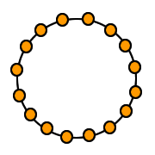
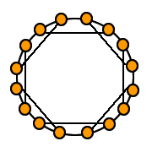
静态拓扑结构
0
1
0
1
15
2
15
2
0
1
2
3
14
3
14
3
7
6
5
4
13
4
13
4
8
9
10
11
12
5
12
5
15
14
13
12
11
6
11
6
10
7
10
7
一维线性阵列
9
8
9
8
二维环
度为3的带弦环
星型连接
二叉树
Notes:
二叉胖树、超立方体

Slide 25
动态拓扑结构
动态单级网络只有有限的几种连接，必须经循环多次通过，才能实现任意两个处理单元之间的信息传送，故称此动态单级网络为循环网络。
动态多级网络是由多个单级网络串联组成的，以实现任意两个处理单元之间的连接。将多级互连网络循环使用可实现复杂的互连，称循环多级网络或多级循环网络。

Slide 26
4.3.2 基本互连函数举例
0
1
2
3
4
5
6
7
0
1
2
3
4
5
6
7
1.恒等置换：相同编号的输入端与输出端一一对应的互连
函数式：I(p_{n-1} p_{n-2}…p₁ p₀)=p_{n-1} p_{n-2}…p₁ p₀
2.交换置换：实现二进制地址编号中第0位位置不同的输入端和输出端之间的连接。
函数式：
EX(p_{n-1} p_{n-2}…p₁ p₀)=p_{n-1} p_{n-2}…p₁ p₀
恒等置换
0
1
2
3
4
5
6
7
0
1
2
3
4
5
6
7
交换置换

Slide 27
3.立方体置换：实现二进制地址编号中的第i位位置不同的输入端和输出端之间的连接
函数式: Cube_{i}(p_{n-1} p_{n-2}…p_{i}…p₁ p₀)=p_{n-1} p_{n-2}…p_{i}…p₁ p₀
(0≤i<n)
4.全混洗置换：将输入端的二进制地址循环左移一位
函数式：Sh (p_{n-1} p_{n-2}…p_{i}…p₁ p₀)=p_{n-2}…p_{i}…p₁ p₀ p_{n-1}
5.加减2^{i}置换：将输入端数组循环移动2^{i}的位置向输出端传送
函数式：PM2_{+i}(x)=(x+2^{i}) mod N
PM2_{-i}(x)=(x-2^{i}) mod N (0≤x ≤ N-1,
0≤i ≤ n-1,n=log2N)

Slide 28
4.3.3基本的单级互连网络
1.立方体单级网络（交换互连网络）
y
立方体的每一个顶点，代表一个处理单元，共8个处理单元，用 Z Y X 三位二进制代码来表示。立方体单级网络有 3 种互联函数
010
011
110
111
000
001
x
互连函数：
100
101
z
X： Cube₀=(b₂b₁b₀)；
Y： Cube₁=(b₂b₁b₀)；
Z： Cube₂=(b₂b₁b₀)。
连接线的两端上的编码，对应于相应方向的位置（1位）取反，其余不变。

Slide 29
连接图：
000
000
000
000
000
000
001
001
001
001
001
001
010
010
010
010
010
010
011
011
011
011
011
011
100
100
100
100
100
100
101
101
101
101
101
101
110
110
110
110
110
110
111
111
111
111
111
111
Cube0
Cube1
Cube2
0
1
2
3
4
5
6
7
0
1
2
3
4
5
6
7
(a)Cube₀置换
(b) Cube₁置换
0
1
2
3
4
5
6
7
_{多组二元交换}
(c) Cube₂置换
Notes:
0可连1,2,4，符合几何图形

Slide 30
互连特性：
交换功能--互连函数可逆；
互连函数个数=log₂8=3；
最大连接度=log₂8=3；
结点最大间距=log₂8=3。
扩展成有N个节点的超立方体：
有n=log₂N个互连函数；
Cube_{i}=(b_{n-1}…b_{i}…b₀)；
最大连接度=log₂N；
结点最大间距=log₂N。
应用：几种互连函数反复调用，任意结点间可连接。

Slide 31
2.PM2I单级网络（循环移数网络）
出端编码与连接的入端结点编码相差2^{i}。
互连函数：
PM2_{+i}(j)=(j+2^{i}) mod N；
n=log₂N,0≤i≤n-1,
PM2_{-i}(j)=(j-2^{i}) mod N； 0≤j≤N-1
共有2n个互连函数，其中2n-1种不同。
0
1
2
3
4
5
6
7
PM2₊₀
PM2₊₁
0
1
2
3
4
5
6
7
PM2_{+/-2}
0
1
2
3
4
5
6
7
PM2I互连网络的部分连接图
Notes:
由于PM2_{+(n-1)}=PM2_{-(n-1)},因此PM2I互连网络只有2n-1种互连函数是不同的。
+-i区别仅在于方向不同。
0:1,2,4，6,7

Slide 32
0
连接图：
1
7
±0：顺环圆周连接；
±1：顺环内接N/2边形连接；
6
2
±2：顺环内接N/4边形连接；
3
5
±(n-1)：顺环内直径连接。
4
互连特性：
2n-1个互连函数只有一种函数可逆，其余均不可逆；
最大连接度2n-1；
互连函数个数2n。
结点最大间距 n/2 = log₂N/2 ≤log₂N/2；
Notes:
应用：几种互连函数混合，任意结点间可连接。

Slide 33
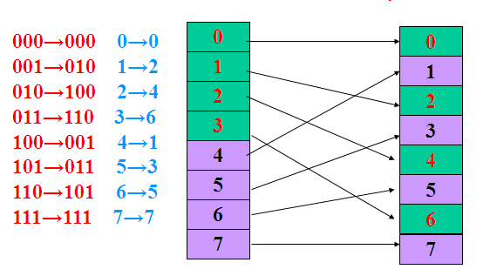
3.混洗交换单级网络
全混洗互连函数（shuffle）：
Shuffle(b_{n-1}b_{n-2}…b₁b₀)=(b_{n-2}…b₁b₀b_{n-1})；
全“0”或全“1”结点无法与其他结点连接，必须辅以交换互连函数，方可实现任意结点间连接。
Notes:
混洗交换互连网络包含两个互连函数——全混洗，交换
把全部按顺序排列的输入端分为数目相等的两半，前一
半和后一半在连到输出端时，一一隔开，象扑克牌洗牌，
两半牌互相一一隔开，达到 “ 全混洗 ” 的状态，“ 混洗 ”
名称由此得到。

Slide 34
最简单的交换互连函数为Cube₀，因此混洗交换网络由全混洗和交换网络组合而成。
交换互连函数：
Exchange(b_{n-1}b_{n-2}…b₁b₀)=(b_{n-1}b_{n-2}…b₁b₀)；
混洗交换互连函数：
Exchange[Shuffle(b_{n-1}b_{n-2}…b₁b₀)]
=(b_{n-2}…b₁b₀b_{n-1})；
连接图：
0
1
2
3
4
5
6
7
Notes:
原来为1,2,4
3,5,6
0
7
再加上交换

Slide 35
互连特性：
互连函数不可逆；
对于shuffle函数，n次全混洗之后，还原；
最大间距：n次交换，n-1次混洗，共2n-1次；
全混洗最先改变最高位(左移)，交换取反最低位。
应用：
多次调用混洗交换互连函数，可实现任意结点间的连接。
Notes:
课后4、5

Slide 36
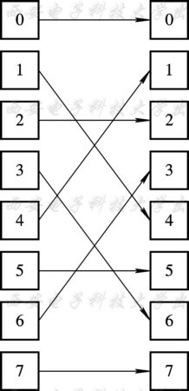
4.蝶形单级网络
蝶形互连函数（Butterfly）：
Butterfly (P_{n-1}P_{n-2}…P₁P₀)=P₀P_{n-2}…P₁P_{n-1}
即将二进制地址的最高位和最低位相互交换位置。

Slide 37
单级互连网络总结
(1)单级互连网络特性
任一单级互连网络均可表示成N_{入} N_{出}的过程。
任一单级互连网络可实现部分结点(一对或几对)间的连接，不能实现任意多对结点间的同时连接。
单级互连网络含义：某些连接方法或拓扑结构。
(2)单级互连网络应用
利用单级互连网络的特性作为实际ICN的拓扑结构；
通过交换开关作为ICN的可变因素；
通过交换开关多次控制实现ICN的结点间任意互连。

Slide 38
4.3.4基本的多级互连网络
目标：完成某结点与其它任一结点的连接；
同时完成多对结点的连接。
方法：从时间性和空间性方面开发。
循环互连网络（时间性）
组成：DTR_{in}、DTR_{out}、MUX、ICN。
结构：
一个单级ICN+MUX。
特点：
节省了设备，增加了时间，每个MUX可单独控制。

Slide 39
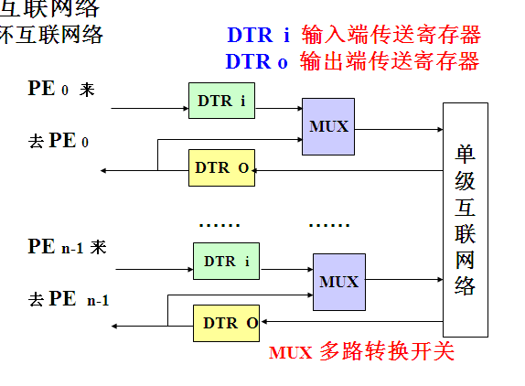
Notes:
除了接收来自 PE 0 ~ PE n-1 各个处理器来的数据，还
可以通过多路转换开关MUX向单级互联网络送入DTR i
数据，或送入在上一循环中DTR o从单级互联网络接收的
数据，经过单级互联网络转接后再送回各自的 DTR o 中。

Slide 40
多级互连网络（空间性）
不同的多级互连网络反映在所采用的交换开关，拓扑结构和控制方式上有所不同。
交换开关：是具有两个入端和两个出端的交换单元。用作各种多级互连网络的基本构件。
直通
交换
下播
上播
拓扑结构：不同级开关间连接方式(单级CIN的连接功能)，即各级之间出端和入端相互连接的模式。
控制方式：级控制、部分级控制、单元控制。
Notes:
组成：DTR_{in}、DTR_{out}、交换开关、拓扑结构(IN)。
DTR_{in}、DTR_{out}：PE或M，可为同一类型。
交换开关实现多个单级网络之间的互连。。。（具体见后续例子）
1* 级控制——同一级的所有开关只用一个控制信号控制， 同时只能处于同一种状态。
2* 单元控制—— 每一个开关都有自己独立的控制信号控制，可处于各自不同的状态。
3*部分级控制—— 后一级的信号控制前一级的开关

Slide 41
分类：根据拓扑结构进行分类
多级立方体网络
多级混洗交换网络
多级PM2I网络

Slide 42
1、多级立方体网络
0
A
E
I
0
1
1
2
B
F
J
2
3
3
输入
输出
4
C
G
K
4
5
5
6
D
H
L
6
7
7
级
0
1
2
交换开关：二功能（直通和交换）
拓扑结构：当第i级交换开关处于交换功能时，该多级网络实现的是Cube_{i}互连函数；
对于第i级和第i+1级之间，把2^{i+1}个开关分为一组，组内采用蝶式变换。
Notes:
因为之前说过，最大节点举例就是n，3已经可以实现任意两个节点间的互连。
板书留图

Slide 43
8个处理单元的网络为什么只有三级？
任意两节点最大间距为3，3级可实现任意两个节点互连
根据控制方式不同，多级立方体网络有STARAN网络和间接二进制n立方体网络两种。
STARAN网络：级控制和部分级控制
间接二进制n立方体网络：单元控制
STARAN网络根据控制方式不同可以实现不同的功能：交换功能和移数功能。
Notes:
从下表格可以看出，一个处理器可以与任何一个处理器相连。

Slide 44
(1)交换功能
控制方式：级控制
控制信号为1：开关实现交换功能
为0：开关实现直通功能
交换功能：组间次序不变，组内元素镜像。
所谓交换(Flip)函数，是将一组元素首尾对称地进行交换。
4组2元交换
2组4元交换
1组8元交换
Cube₀
Cube₁+Cube₀
Cube₂+Cube₁+Cube₀
应用：对集中式处理机同时数据传输作用很大。
Notes:
P书207

Slide 45
STARAN交换网络在不同控制信号下
执行的交换函数功能
控制信号 | 000 | 001 | 010 | 011 | 100 | 101 | 110 | 111
0 1 2 3 4 5 6 7 | 000 0 001 1 010 2 011 3 100 4 101 5 110 6 111 7 | 001 1 000 0 011 3 010 2 101 5 100 4 111 7 110 6 | 010 2 011 3 000 0 001 1 110 6 111 7 100 4 101 5 | 011 3 010 2 001 1 000 0 111 7 110 6 101 5 100 4 | 100 4 101 5 110 6 111 7 000 0 001 1 010 2 011 3 | 101 5 100 4 111 7 110 6 001 1 000 0 011 3 010 2 | 110 6 111 7 100 4 101 5 010 2 011 3 000 0 001 1 | 111 7 110 6 101 5 100 4 011 3 010 2 001 1 000 0
控制函数 |  | Cube 0 | Cube1 | Cube0+Cube 1 | Cube 2 | Cube0+Cube2 | Cube1+Cube 2 | Cube 0 +Cube1 +Cube 2

Slide 46
(2)移位功能
控制：部分级控制（第i级有i+1种控制信号）
功能：控制信号不同，功能不同。
2级 | K,L | 0 | 0 | 1 | 0 | 0 | 0 | 0
 | J | 0 | 1 | 1 | 0 | 0 | 0 | 0
 | I | 1 | 1 | 1 | 0 | 0 | 0 | 0
1级 | F,H | 0 | 1 | 0 | 0 | 1 | 0 | 0
 | E,G | 1 | 1 | 0 | 1 | 1 | 0 | 0
0级 | A,B,C,D | 1 | 0 | 0 | 1 | 0 | 1 | 0
功 能 |  | 移1 Mod 8 | 移2 Mod 8 | 移4 Mod 8 | 移1 Mod 4 | 移2 Mod 4 | 移1 Mod 2 | 不移 衡等
应用：
移数功能很适合于累加求和算法实现；
不同的Mod，可用作不同的分组操作。

Slide 47
例1：并行处理机有16个PE，实现相当于4组4元交换，然后2组8元交换，再1组16元交换功能。写出互连函数一般式、各级交换开关状态。
答：因需实现交换功能，故选择STARAN的
交换网络(级控制方式）。
4组4元交换 Cube₀+Cube₁
2组8元交换 Cube₀+Cube₁+Cube₂
1组16元交换 Cube₀+Cube₁+Cube₂+Cube₃
相加 Cube₀+Cube₁ +Cube₃
互连函数：f(b₃b₂b₁b₀)=(b₃b₂b₁b₀)
各级开关状态：k₃k₂k₁k₀=(1011)
Notes:
要实现入端0 ，1，2，3，4，5，6，7，8，9，10，11，12，13，14，15分别和出端13，12，15，14，9，8，11，10，5，4，7，6，1，0，3，2相连，

Slide 48
例2：编号0~F的PE间，要实现下列通信配对：
(7,D),(6,C),(5,F),(4,E),(3,9),(2,8),(1,B),(0,A)
画出互连网络结构图，写出控制方式、各开关状态。试写出实现了哪些交换函数功能。
答：因共有16个结点，编码需4位，则开关共4级。
0
0
1
1
2
2
3
3
4
4
5
5
6
6
7
7
8
8
9
9
A
A
B
B
C
C
D
D
E
E
F
F
级
k0
k1
k2
k3
Notes:
因需实现双向交换功能，选择STARAN的交换网络(级控制方式）可满足要求。

Slide 49
因≤7的结点需与＞7的结点配对，故需1组16元交换；
因0~3的结点与8~B的结点配对，故需2组8元交换；
结果：0~3 ←→8~B，4~7 ←→C~F
因0~1的结点与A~B的结点配对，故需4组4元交换；
结果：0~1 ←→B~A，2~3 ←→9~8
因0结点与A结点配对，故需8组2元交换。
1组16元交换 Cube₀+Cube₁+Cube₂+Cube₃
2组8元交换 Cube₀+Cube₁+Cube₂
4组4元交换 Cube₀+Cube₁
8组2元交换 Cube₀
相加 Cube₁+ Cube₃
各级开关状态：k₃k₂k₁k₀=(1010)

Slide 50
2.多级混洗交换网络（ω网络）
0
A
E
I
0
1
1
2
B
F
J
2
输入
3
3
4
C
G
K
4
5
5
6
D
H
L
6
7
7
级
2
1
0
交换开关：四功能（允许实现一对多的连接）
拓扑结构：不同级相同，均为全混洗结构；
控制方式：级控制、部分级控制、单元控制；
连接图：第n-1级靠近入端；
Notes:
注意！拓扑在前，交换在后

Slide 51
功能：
若为级控制且开关为二功能：
是STARAN交换网络的逆网络；
（F、G交换位置）
部分级控制且开关为二功能：
是STARAN移数网络的逆网络；
单元控制：可实现更强大的功能。
利用交换开关的播送功能实现一对多的连接。

Slide 52
4.4 并行存储器无冲突访问
一、访问需求
并行存取向量中各分量信息；
可按行、列、对角线等方法存取(步长不一致)。
二、存在问题
存储器带宽限制—存储器带宽达不到向量带宽；
访存方式(步长)不同，产生访存冲突。
三、解决方法
1.采用多体交叉存储器--增加MEM带宽
2.对向量分组操作--解决MEM带宽小于向量带宽问题

Slide 53
3.选择适当的存储体数m--达到无冲突访问
一维向量：顺序存放，防止步长与m成比例；
m取质数，且与步长互质。
多维向量：错位存放，满足行、列、对角线等方式；
当m大于每次访问向量元素个数时，
m=2^{2P}+1，σ₁=2^{P}，同一列不同行错开距离
σ₂=1，同一行不同列错开距离
对A_{ab}，体号： j=(aσ₁+bσ₂+C) mod m
体内序号：i=a

Slide 54
当向量元素不固定，或非n×n时，
将多维变换成一维数组S，再对S进行处理。
对S(a)，体号： j=a mod m
体内序号：i= a/n
通过浪费少量存储带宽和空间来避免冲突。
浪费比例：(m-n)/m，一般n=m-1。
常用方法：存储体数为质数，将向量变换成一维数组S，再对S进行处理。

Slide 55
例：ILLIAC Ⅳ机器
阵列机总体构型：具有分布式存储器的阵列处理机

Slide 56
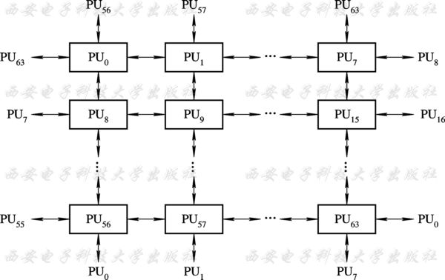
互连网络结构（处理单元连接方式）
连接函数：PM2_{+1、} PM2-_{1、} PM2_{+3、} PM2₋₃
Notes:
其中，PU_{i}为处理部件，包含64位的算术处理单元PE_{i}、所带的局部存储器PEM_{i}和存储逻辑部件MLU。64个处理部件PU₀～PU₆₃排列成8×8的方阵，任何一个PU_{i}只与其上、下、左、右4个近邻PU_{i}-8(mod64)、PU_{i}+8(mod64)、PU_{i-1}(mod64)和PU_{i+1}(mod64)直接相连。
ILLIACⅣ的处理单元是累加器型运算器，把累加寄存器RGA中的数据和存储器中来的数据进行运算，结果保留在累加寄存器RGA中。每个处理单元内有一个数据传送寄存器RGR收发数据，实现数据在处理单元之间的传送，并有一个屏蔽触发器，用来控制让该PU_{i}是否被屏蔽掉，使之不参与向量指令的操作。

